Slide 1
NBA
ניתוח שלשות
עמית בושנסקי
Notes:
שלום לכולם, עשיתי את הפרויקט שלי על NBA ניתוח שלשות.

Slide 2
אנליטיקס
תחום האנליטיקס בNBA התחיל לצבור תאוצה בתחילת שנות ה2000
אחת הדמויות המשפיעות היתה דריל מורי, שהפך לג'נרל מנג'ר של יוסטון רוקטס ב-2007.
לאחר הצלחתו קבוצות החליטו לאמץ את הגישה שלו ולהשקיע במחלקות ניתוח נתונים ואנליסטים.
היום האנליטיקס ממלא תפקיד מכריע בקבלת החלטות בNBA.

Slide 3
שלשות
קו קשת השלוש הוצג לראשונה ב-1979 ,מטרתו הייתה להפוך את המשחק ליותר מהנה לצפייה.
בהתחלה קבוצות לא אהבו את הרעיון, אבל שלשות הפכו למרכיב מרכזי בכדורסל של היום.
יש הטוענים שהזריקה ל-3 נקודות הרסה את המשחק, נושא זה שנוי במחלוקת.

Slide 4
3 POINT VS. 2 POINT
PLAYER A
PLAYER B
3 POINT
2 POINT
33.5%
50%
If (3 Point perc) > 2/3* (2 point perc) then it’s better to shoot the three!

Slide 5
ניתוח הדאטה
ה-dataset שקיבלתי מכיל נתונים על כל המשחקים בNBA בין השנים 2003-2022, ומכיל מס' טבלאות:
games | all games from 2004 season to last update with the date, teams and some details like number of points, etc.
games details | details of games dataset, all statistics of players for a given game
players | players details (name)
teams | all teams of NBA
מטרתי לבצע ניתוח של נושא השלשות עבור הקבוצות השונות ב NBA
על מנת לעשות זאת היה עליי לחבר בין הטבלאות הרצויות ולבחור בעמודות הרלוונטיות.

Slide 6
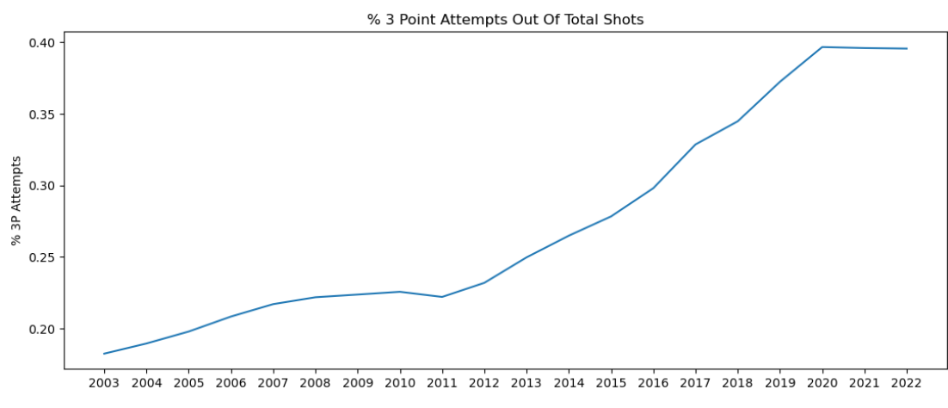
המגמה היא ברורה

Slide 7
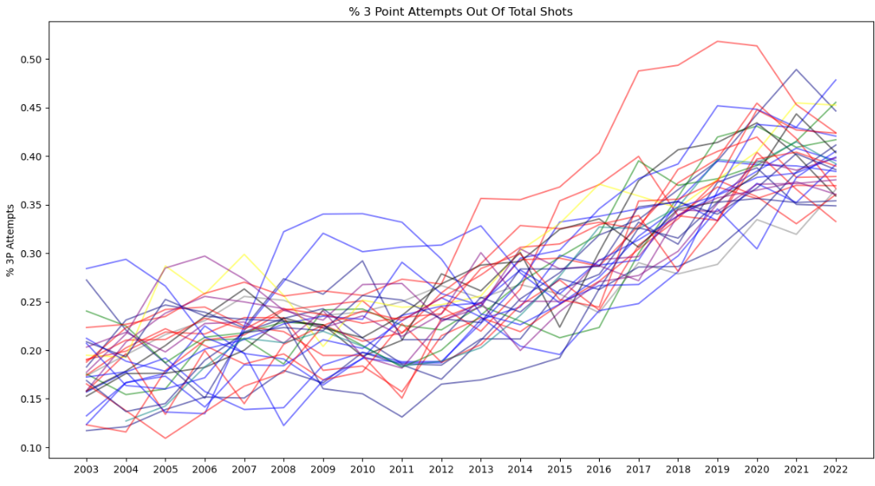
עכשיו בואו נבדוק בחלוקה לקבוצות

Slide 8
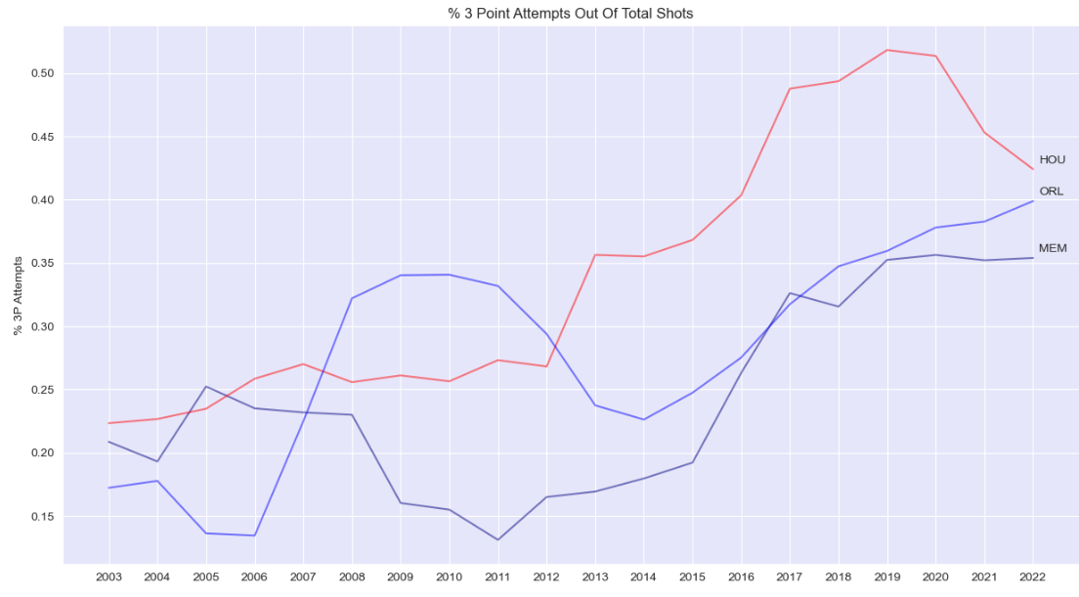
נתמקד בקבוצות הקיצוניות ביותר

Slide 9
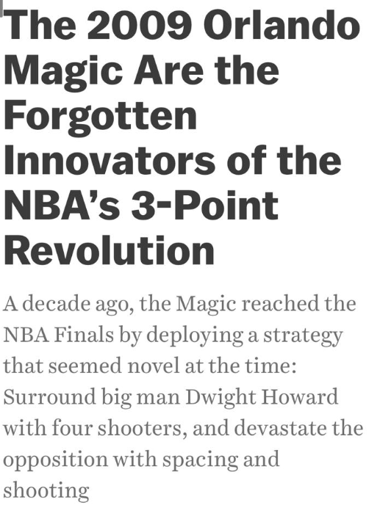
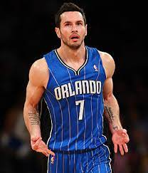

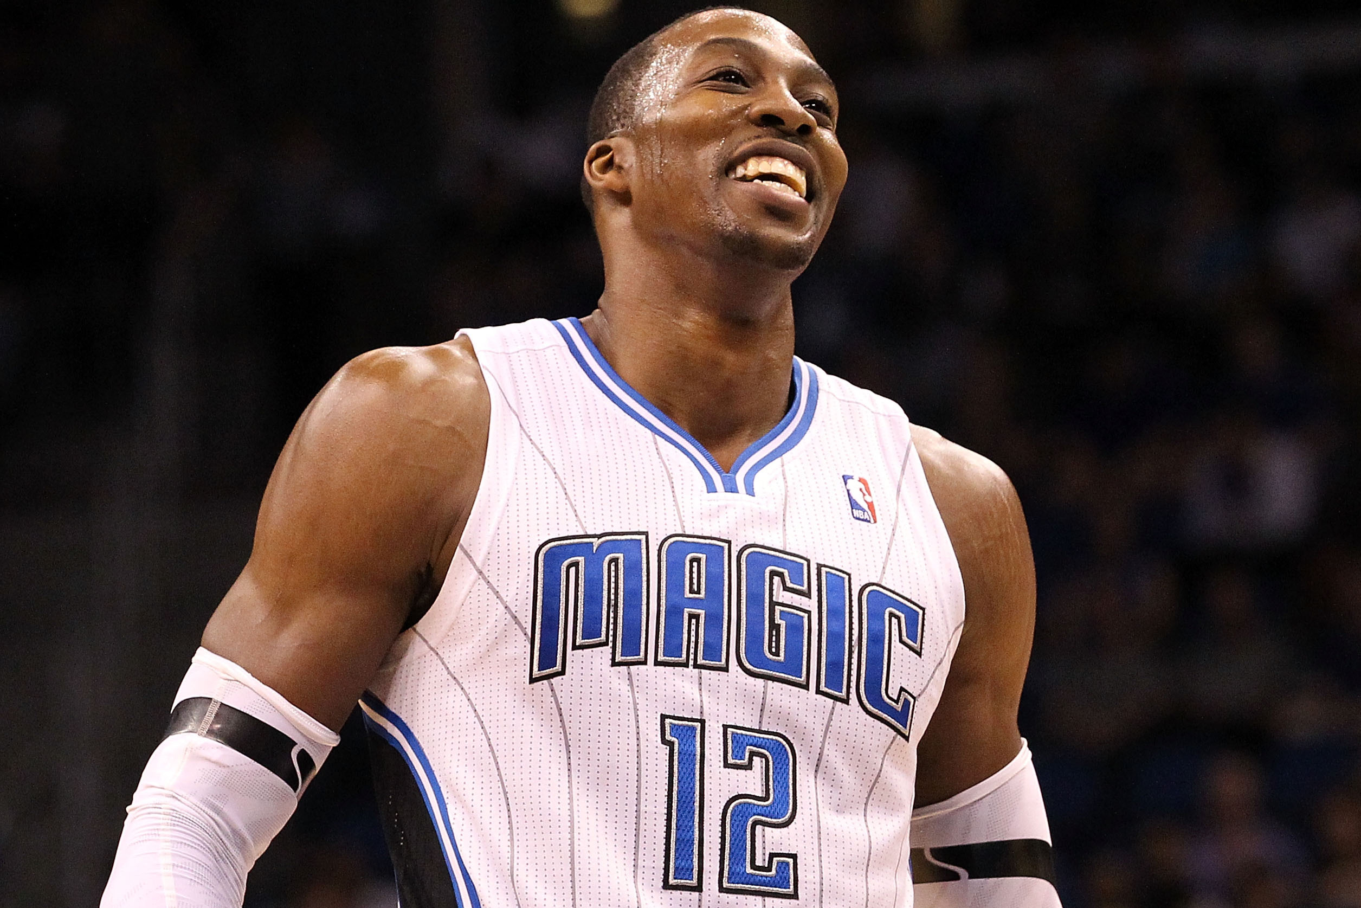
ORLANDO MAGIC
J.J. Redick
Dwight Howard
Notes:
השינוי של אורלנדו מג'יק בהתנהגות הקליעה משלוש בשנים 2006 ו-2011 ניתן לייחס לגורמים שונים, כולל שינויים באסטרטגיית הקבוצה, הרכב הסגל, פילוסופיית האימון ואנשי השחקנים. למרות שאין לי גישה למידע ספציפי על תהליך קבלת ההחלטות הפנימי של הצוות, הנה כמה סיבות אפשריות לשינויים האלה:1. 2006 (ירי מוגבר בשלוש נקודות): - פילוסופיית אימון חדשה: בשנת 2006, אורלנדו מג'יק שכרו את סטן ואן גאנדי כמאמן הראשי שלהם. ואן גאנדי ידוע בכך שהוא שם דגש על התקפה מהירה עם הישגים גבוהים שמתעדפת קליעה משלוש כמרכיב מרכזי. - הרכב הסגל: ייתכן שהקבוצה רכשה או פיתחה שחקנים עם יכולות קליעה משלוש חזקות במהלך אותה תקופה. שחקנים המצטיינים בקליעה מעבר לקשת יכולים לעודד קבוצה להגדיל את ניסיונות השלוש שלה. - גישה אנליטית: הפופולריות הגואה של אנליטיקה באמצע שנות ה-2000 עשויה להשפיע על קבלת ההחלטות של הקסם. ייתכן שהתובנות האנליטיות הצביעו על היעילות והערך האסטרטגי של זריקות שלוש נקודות, מה שגרם לצוות לאמץ גישה ממוקדת יותר לשלוש נקודות.2. 2011 (ירידה בירי משלוש נקודות): - שינויים בסגל: ייתכן שהרכב הסגל של הקבוצה השתנה, עם תוספת או עזיבה של שחקנים שהייתה להם השפעה משמעותית על קליעה משלוש. אם הקבוצה איבדה קלעי שלוש נקודות מפתח או רכשה שחקנים שהיו פחות מיומנים בקליעה מטווח רחוק, זה עלול להוביל לירידה בניסיונות שלוש נקודות. - פילוסופיית האימון: מאמן ראשי חדש או שינוי בצוות האימון יכול היה להביא לשינוי באסטרטגיה התקפית. הדגש של צוות האימון על סגנונות משחק שונים או סדרי עדיפויות התקפיים עשוי היה להוביל לירידה בהסתמכות הקבוצה על קליעה משלוש. - אסטרטגיה התקפית: שינויים באסטרטגיה התקפית הכוללת, כגון התמקדות רבה יותר בנקודות בפנים או משחק בקצב מכוון יותר, עשויים להשפיע על תדירות ניסיונות שלוש נקודות.חשוב לציין שאלו סיבות אפשריות המבוססות על גורמים משותפים שיכולים להשפיע על אסטרטגיות צוות. המניעים הספציפיים מאחורי שינויי הקליעה בשלוש נקודות של אורלנדו מג'יק ב-2006 ו-2011 ידרשו ניתוח מפורט יותר של החלטות הקבוצה, פילוסופיות האימון והדינמיקה של השחקנים במהלך התקופות הללו.
עזיבתו של דווייט הווארד את אורלנדו מג'יק בעונת 2012-2013 הייתה תוצאה של סדרה של אירועים וחילוקי דעות. זה היה מצב די שנוי במחלוקת שהתפתח במהלך מספר חודשים.באותה תקופה, דווייט הווארד היה אחד מהמרכזים הבכירים של הליגה ובילה את שמונה העונות הראשונות של קריירת ה-NBA שלו עם אורלנדו מג'יק. עם זאת, הוא הביע את רצונו לעבור בטרייד לקבוצה אחרת, במיוחד לברוקלין נטס, כדי לרדוף אחרי אליפות.המצב הסתבך כאשר הווארד התלבט בתחילה בבקשת הסחר שלו, ויצר אי ודאות ותסכול בקרב האוהדים והארגון. ההליכה הקבועה הלוך ושוב יצרה סביבה מתוחה, וניכר היה שהיחסים של הווארד עם הצוות הידרדרו.בסופו של דבר, באוגוסט 2012, אורלנדו מג'יק הסכימו לטרייד של ארבע קבוצות בהשתתפות לוס אנג'לס לייקרס, דנבר נאגטס ופילדלפיה 76. הווארד הועבר בטרייד ללייקרס, בעוד המג'יק קיבלו חבילת שחקנים, כולל ארון אפללו, ניקולה ווצ'ביץ' ובחירות דראפט.היו כמה גורמים שתרמו להחלטתו של הווארד לעזוב את אורלנדו. הוא הרגיש שהקבוצה לא בנויה להתמודד על אליפות, והוא רצה לשחק לצד שחקנים כוכבים אחרים. בנוסף, דווח על סכסוכים בין הווארד למאמן דאז סטן ואן גאנדי, כמו גם כמה חילוקי דעות פנימיים בתוך הארגון.בסופו של דבר, עזיבתו של דווייט הווארד את אורלנדו מג'יק בעונת 2012-2013 נבעה מהרצון שלו להתחלה חדשה עם קבוצה חדשה, כמו גם מחוסר אמון ביכולת של המג'יק לבנות סביבו סגל בקליבר אליפות. .

Slide 10

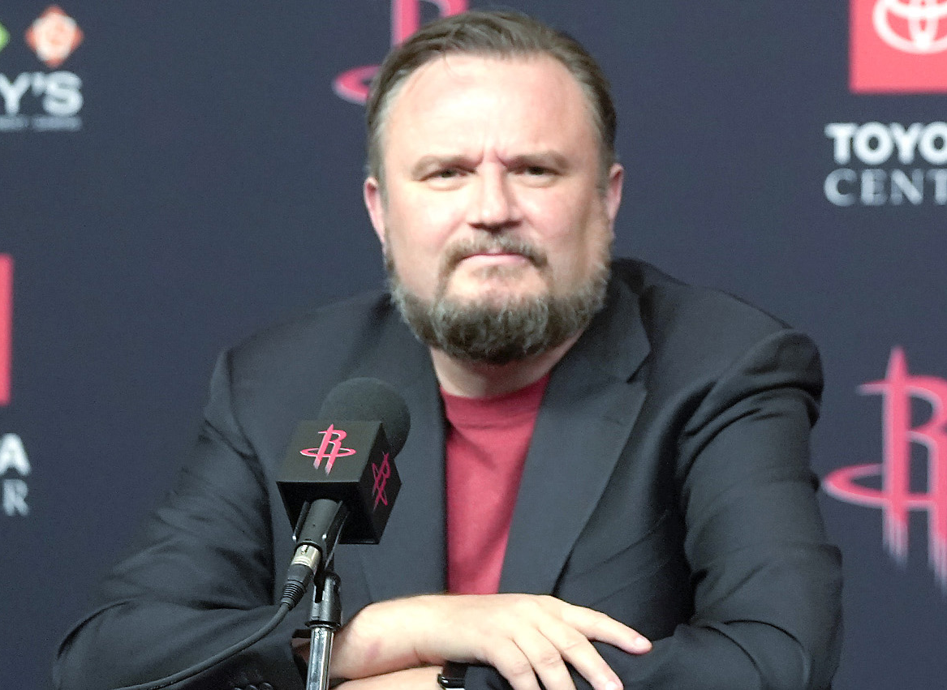
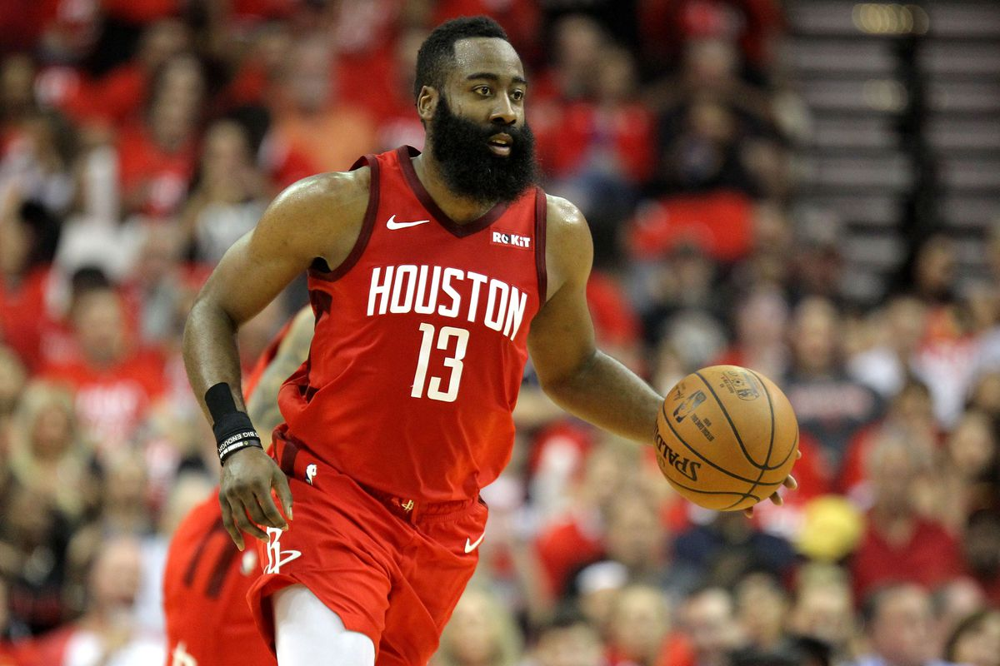

HOUSTON ROCKETS
James Harden
Daryl Morey
Mike D’Antoni
Notes:
ניתן לייחס את הדגש של יוסטון רוקטס על קליעה בנפח גבוה של זריקות שלוש נקודות במהלך השנים שצוינו למספר גורמים:1. גישה אנליטית: הרוקטס, בהנהגתו של הג'נרל מנג'ר דריל מורי, אימצו גישה אנליטית שהעדיפה קליעה משלוש. הם זיהו שזריקות שלוש נקודות, השוות יותר מזריקות משתי נקודות, יכולות להוביל להבקיע יעיל יותר ולעזור למקסם את התפוקה ההתקפית שלהם.2. אנליטיקה ויעילות: תובנות אנליטיות הצביעו על כך שזריקות שלוש נקודות, כאשר הן נעשות באחוזים סבירים, יכולות להניב נקודות גבוהות יותר לכל החזקה בהשוואה לזריקות מטווח בינוני או זריקות ליד הסל. ההבנה הזו הובילה את הרוקטס להתמקד בקליעה של יותר שלשות כדי לייעל את היעילות ההתקפית שלהם.3. ניתוח סטטיסטי: הרוקטס השתמשו רבות בניתוח סטטיסטי כדי לזהות נכסים מוערכים בחסר ולנצל חוסר יעילות בשוק. הם הכירו שניתן לרכוש קלעי שלוש נקודות בעלות נמוכה יחסית בהשוואה לסוגים אחרים של שחקנים, מה שמאפשר להם להרכיב סגל של קליעי שלוש מיומנים.4. בניית סגל: הרוקטס בנו את הסגל שלהם סביב שחקנים שהצטיינו בקליעה ויצירת הזדמנויות לשלוש נקודות. הם כיוונו לשחקנים עם מכניקת קליעה טובה, טווח ויכולת ליצור זריקות משלהם או לקבל מסירות בעיטה אאוט מהפליימייקרים העיקריים שלהם.5. התקפה מודרנית: על ידי מתן עדיפות לקליעה משלוש, הרוקטס אימצו סגנון התקפה מודרני יותר וחושב קדימה. הם שאפו לפזר את הרצפה, ליצור מרווחים ולפתוח נתיבי נהיגה עבור הפליימייקרים שלהם כמו ג'יימס הארדן וכריס פול, שיכלו לנצל את תשומת הלב שמשך האיום של ירי מבחוץ.6. פילוסופיות התקפיות: צוות האימון, בראשותו של המאמן הראשי מייק ד'אנטוני בחלק מאותן שנים, הטמיע מערכת התקפית ששמה דגש על כדורסל מהיר ועם הישגים גבוהים. מערכת זו נסבה סביב קליעה אגרסיבית משלוש נקודות, הנעת כדור מהירה ושימוש באנליטיקה כדי לייעל את בחירת הזריקות.ראוי לציין שגישת השלוש נקודות הכבדה של הרוקטס לא הייתה נטולת ביקורת, שכן היא התמודדה עם ספקנות וחששות לגבי הסתמכות יתר על ירי מבחוץ. עם זאת, האסטרטגיה של הקבוצה הושפעה במידה רבה מהגישה האנליטית שלהם ומהאמונה שמקסום ניסיונות שלוש נקודות יוביל ליעילות התקפית והצלחה רבה יותר על המגרש.

Slide 12
תודה!
שאלות?

